Slide 1
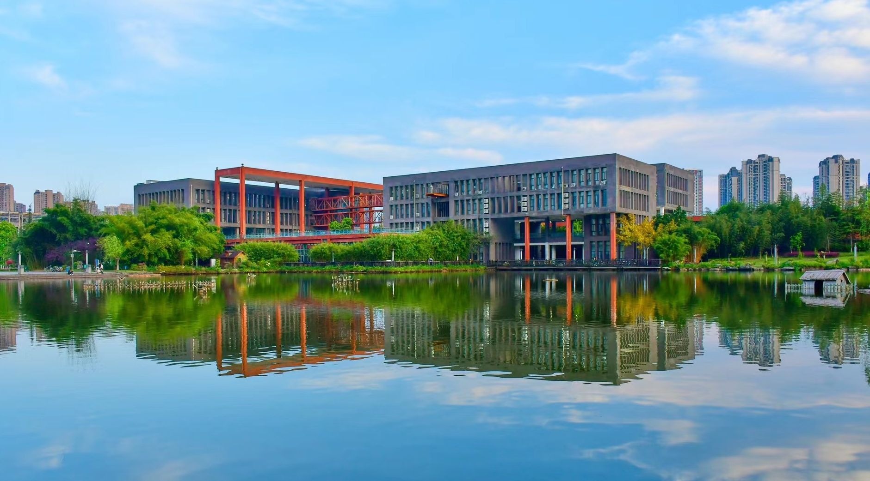


基于计图的蒙特卡洛渲染去噪
汇报人：汤英琦
汇报时间：2025 年 12 月 21 日

Slide 2

目录
01
问题分析
03
成果展示
02
04
项目总结
具体方法
耐劳苦 尚俭朴 勤学业 爱国家
Notes:
04 修改一下，稍微长了一点

Slide 3

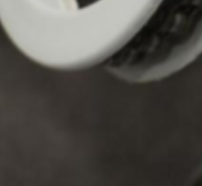
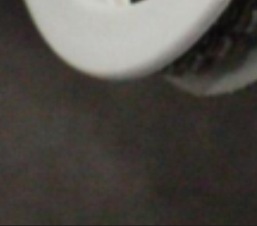
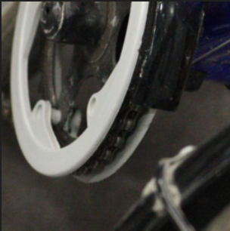
问题分析
具体方法
成果展示
总结
1.1 问题分析
在路径追踪这种渲染技术中，为了模拟光线的复杂弹射，我们使用蒙特卡洛方法，但这种方法在低采样率（SPP）的情况下会产生噪点
低采样率（spp）下的严重噪声
PyTorch 依赖链复杂，需打包大量依赖库
耐劳苦 尚俭朴 勤学业 爱国家

Slide 4
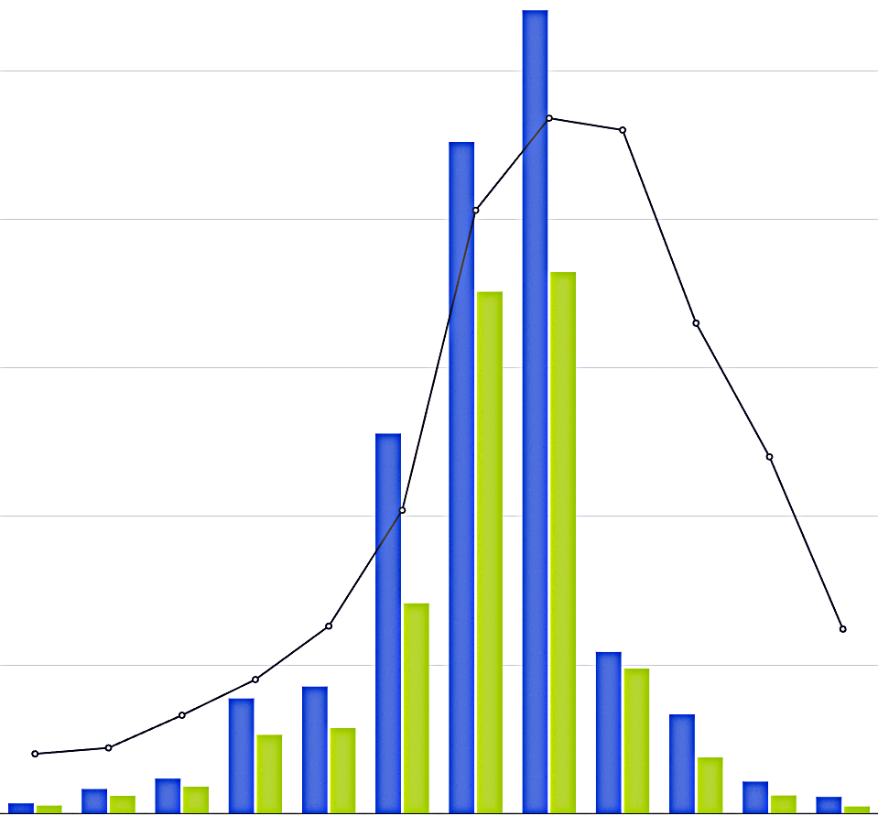

问题分析
具体方法
成果展示
总结
1.2 任务定义
任务：训练一个卷积神经网络，用计图框架实现一个“智能去噪器”
输入：充满噪点的图像
输出：具有一定效果的去噪图像
输入图像
输出图像
智能去噪器
耐劳苦 尚俭朴 勤学业 爱国家
Notes:
基本内容（任务定义）ok，顶端的导航栏有点问题

Slide 5
问题分析
具体方法
成果展示
总结
1.2 任务定义
任务：训练一个卷积神经网络，用计图框架实现一个“智能去噪器”
输入：充满噪点的图像
输出：具有一定效果的去噪图像
输入图像
输出图像
智能去噪器
耐劳苦 尚俭朴 勤学业 爱国家
Notes:
基本内容（任务定义）ok，顶端的导航栏有点问题

Slide 6
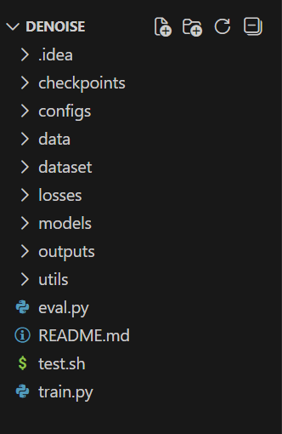
问题分析
具体方法
成果展示
总结
2.1 项目结构
denoise/
├── configs/ # 训练与实验配置
├── models/ # 神经网络模型定义
├── utils/ # 通用工具（存模型、加载配置等）
├── checkpoints/ # 训练过程中保存的模型权重
├── outputs/ # 可视化结果（验证集）
├── train.py # 训练入口脚本
├── test.sh # 运行脚本
└── README.md # 项目说明
耐劳苦 尚俭朴 勤学业 爱国家
Notes:
也可以有大模型合成的数据

Slide 7

问题分析
具体方法
成果展示
总结
2.2 运行流程
Conda虚拟环境配置
采用python3.9环境
准备工作
计图环境下载
数据集的准备
数据集来源：noisebase
耐劳苦 尚俭朴 勤学业 爱国家
Notes:
同理

Slide 8
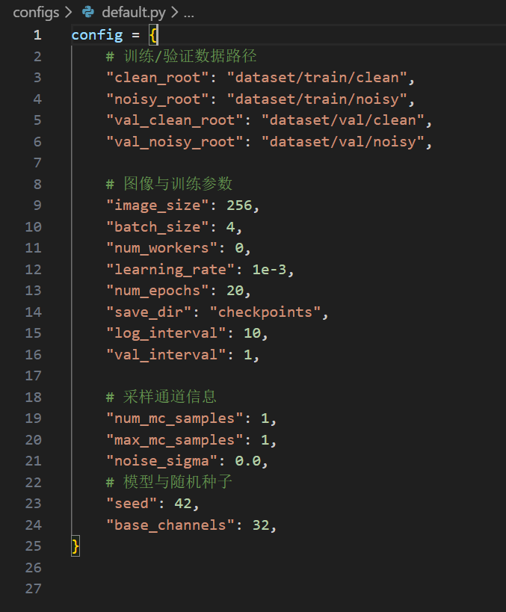

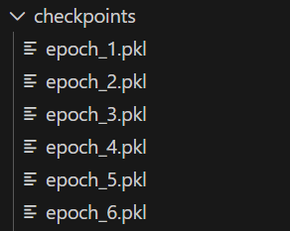
问题分析
具体方法
成果展示
总结
2.2 运行流程
Configs提供训练参数
Models定义网格结构
模型训练
Utils提供工具
Train.py统一执行
输出checkpoints
耐劳苦 尚俭朴 勤学业 爱国家
Notes:
同理

Slide 9
问题分析
具体方法
成果展示
总结
3成果展示
环境激活
激活预先配置好的conda环境
模型训练
利用dataset/train文件夹里的图像数据进行模型训练操作，将训练后的权重数据保存在checkpoints文件夹
图像去噪
对dataset/val文件夹里的图像进行去噪操作，将前五个图像的结果保存在outputs文件夹
成果展示
耐劳苦 尚俭朴 勤学业 爱国家

Slide 10
问题分析
具体方法
成果展示
总结
4 总结
本项目完成的工作：
完成计图框架的配置
完成了数据集的构建
在计图框架下训练了一个卷积神经网络
编写了一个脚本，可以根据需求调用相应的权重文件，并可以调整输出文件的数量
完成了一个基于计图框架的从输入到输出的“智能去噪器”
输入图像
智能去噪器
输出图像
耐劳苦 尚俭朴 勤学业 爱国家
Notes:
同理

Slide 11
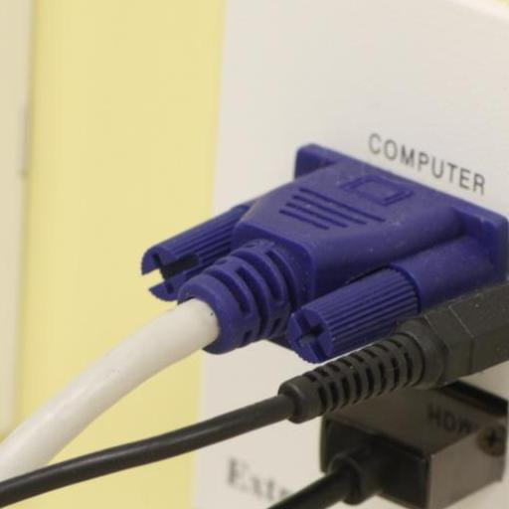
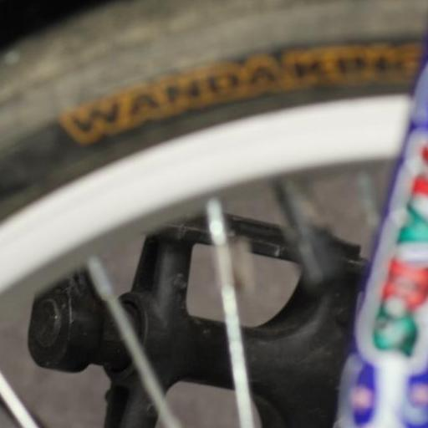


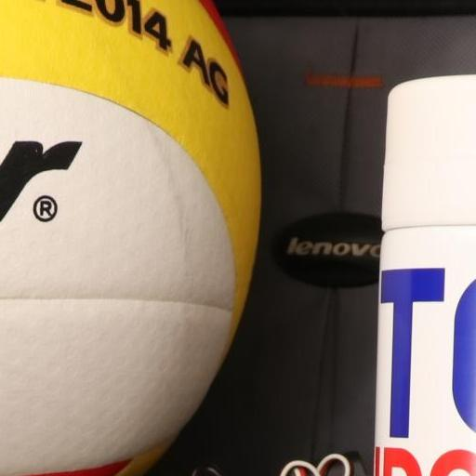

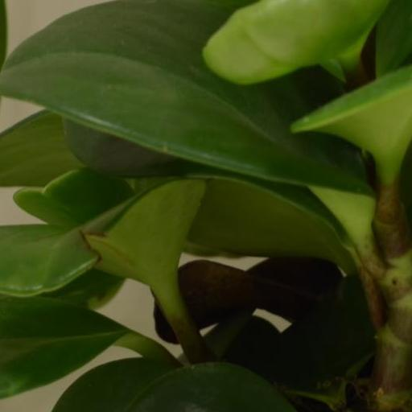
问题分析
具体方法
成果展示
总结
附录：数据集中的一些图表示例
耐劳苦 尚俭朴 勤学业 爱国家

Slide 12
汇报完毕，敬请指正
汇报人：汤英琦
汇报时间：2025 年 12 月 21 日

